Slide 1
PAPRO1
Gaillard Alexander

Slide 2
Sommaire
Introduction
Planification
Réalisation
Problème
Bilan

Slide 3
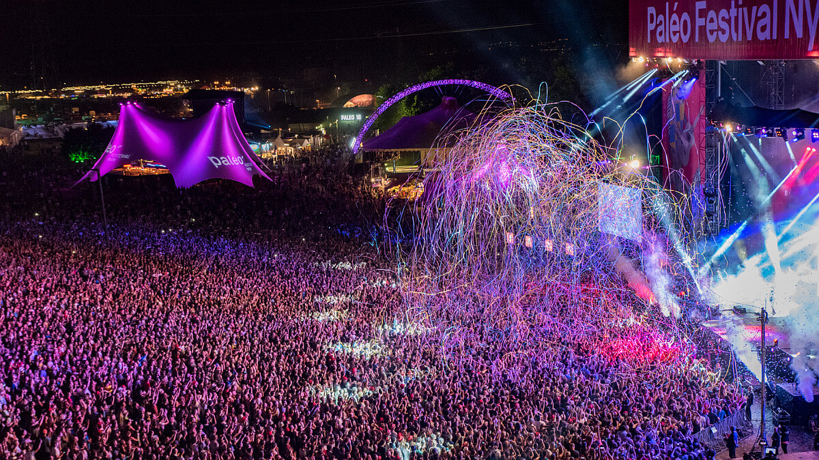
Paleo

Slide 4
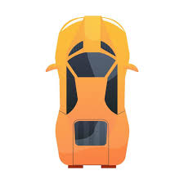
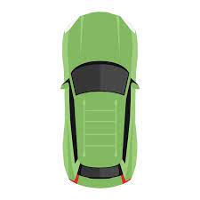
Chauffeurs
Qu'est ce qu'il font ?
De quoi ont ils besoins?

Slide 5

Technologie
App Mobile
React

Slide 6
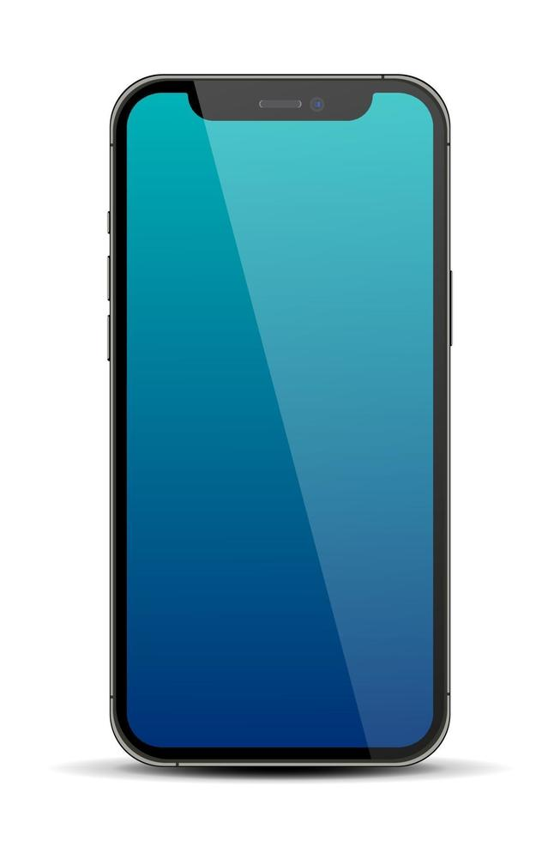
Runeo Drive
Github
Installation
Apprentissage

Slide 7
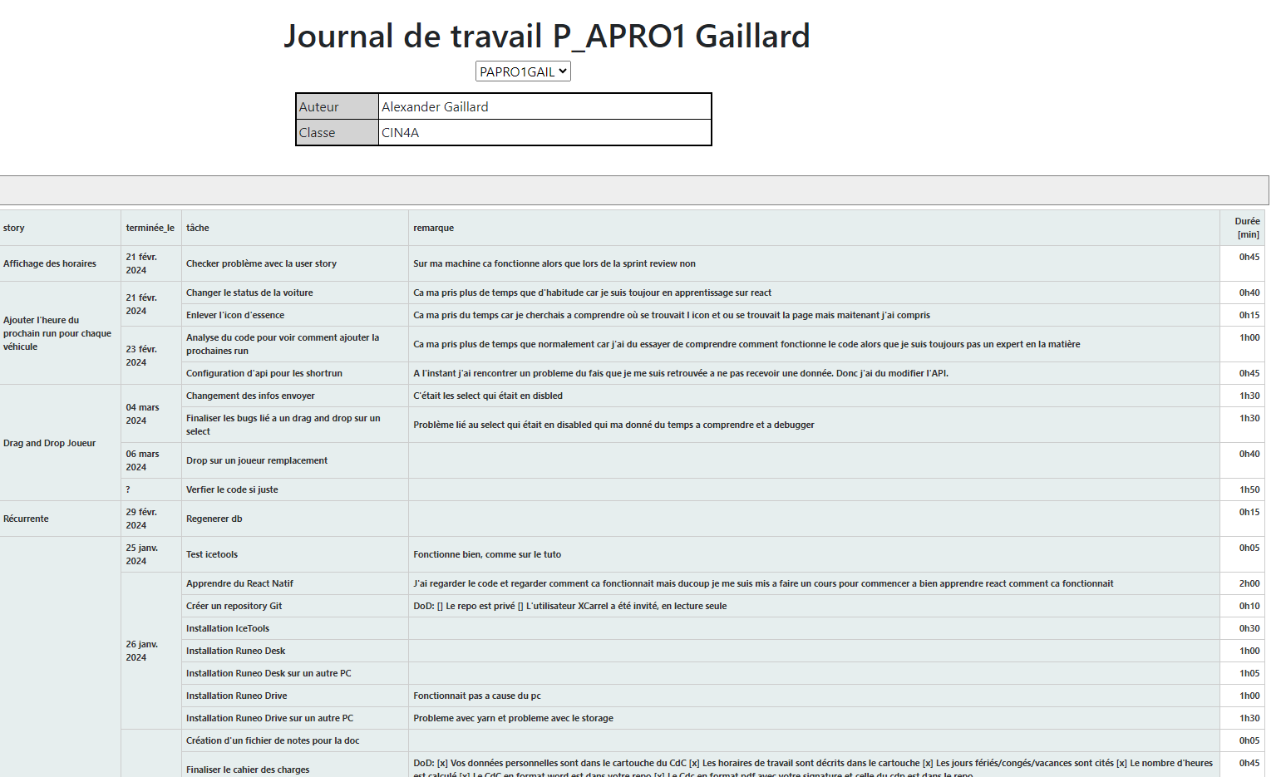
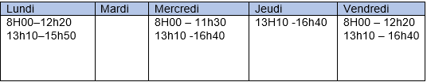
Planification
146H et 15mins
IceScrum

Slide 8

SCRUM
Sprint 1
Sprint 2
Sprint 3

Slide 9

Réalisation

Slide 10
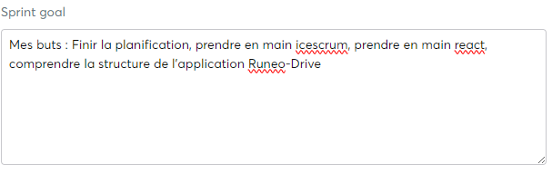
Objectif Sprint 1
Retour du stage
Planification
Installation
Apprentissage

Slide 11
Sprint 1
Planification
IceScrum
Apprentissage
Apprendre React
Comprendre la structure de Runeo-Drive

Slide 12
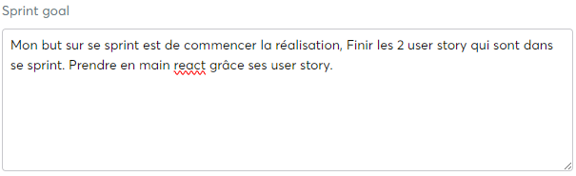

Objectif Sprint 2
Documentation
Réalisation

Slide 13
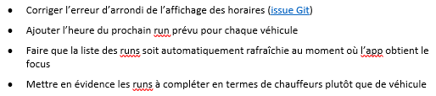
Sprint 2
Réalisation
User Story
Documentation
Prendre en main React

Slide 14

Problème

Slide 15
React
Manque de connaissance
Compliqué

Slide 16

Stop

Slide 17

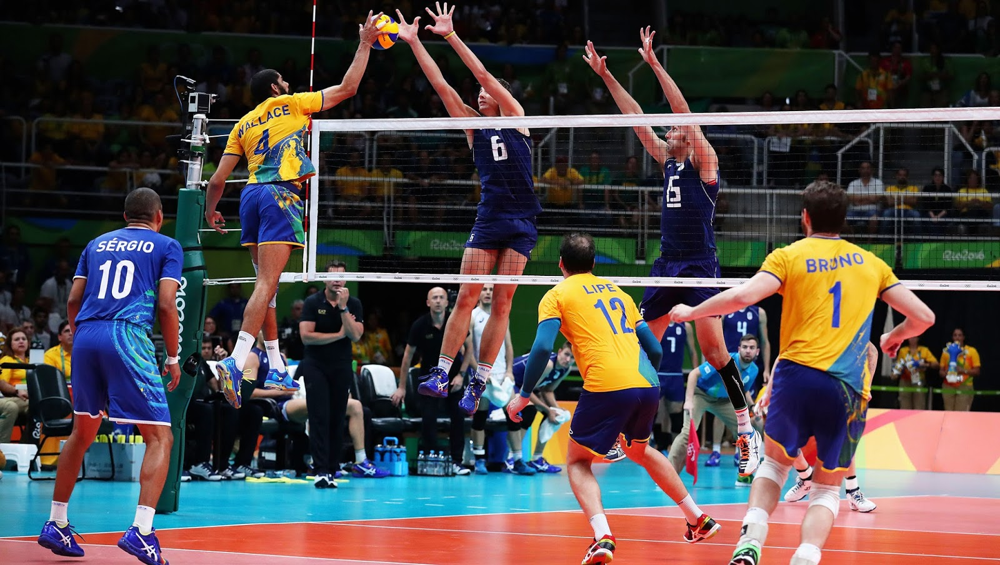
Changement
Runeo-Drive
VolScore

Slide 18
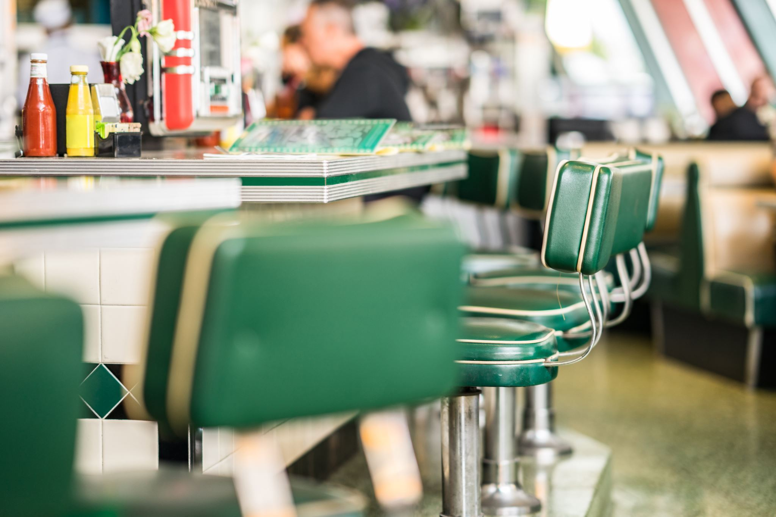
Bilan

Slide 19
FIN

